Slide 1
操作ガイド
ユーザーを利用停止にする

Slide 2
前提条件
管理者アカウントを持っていること
利用停止にするユーザーが登録されていること
所要時間：5分

Slide 3
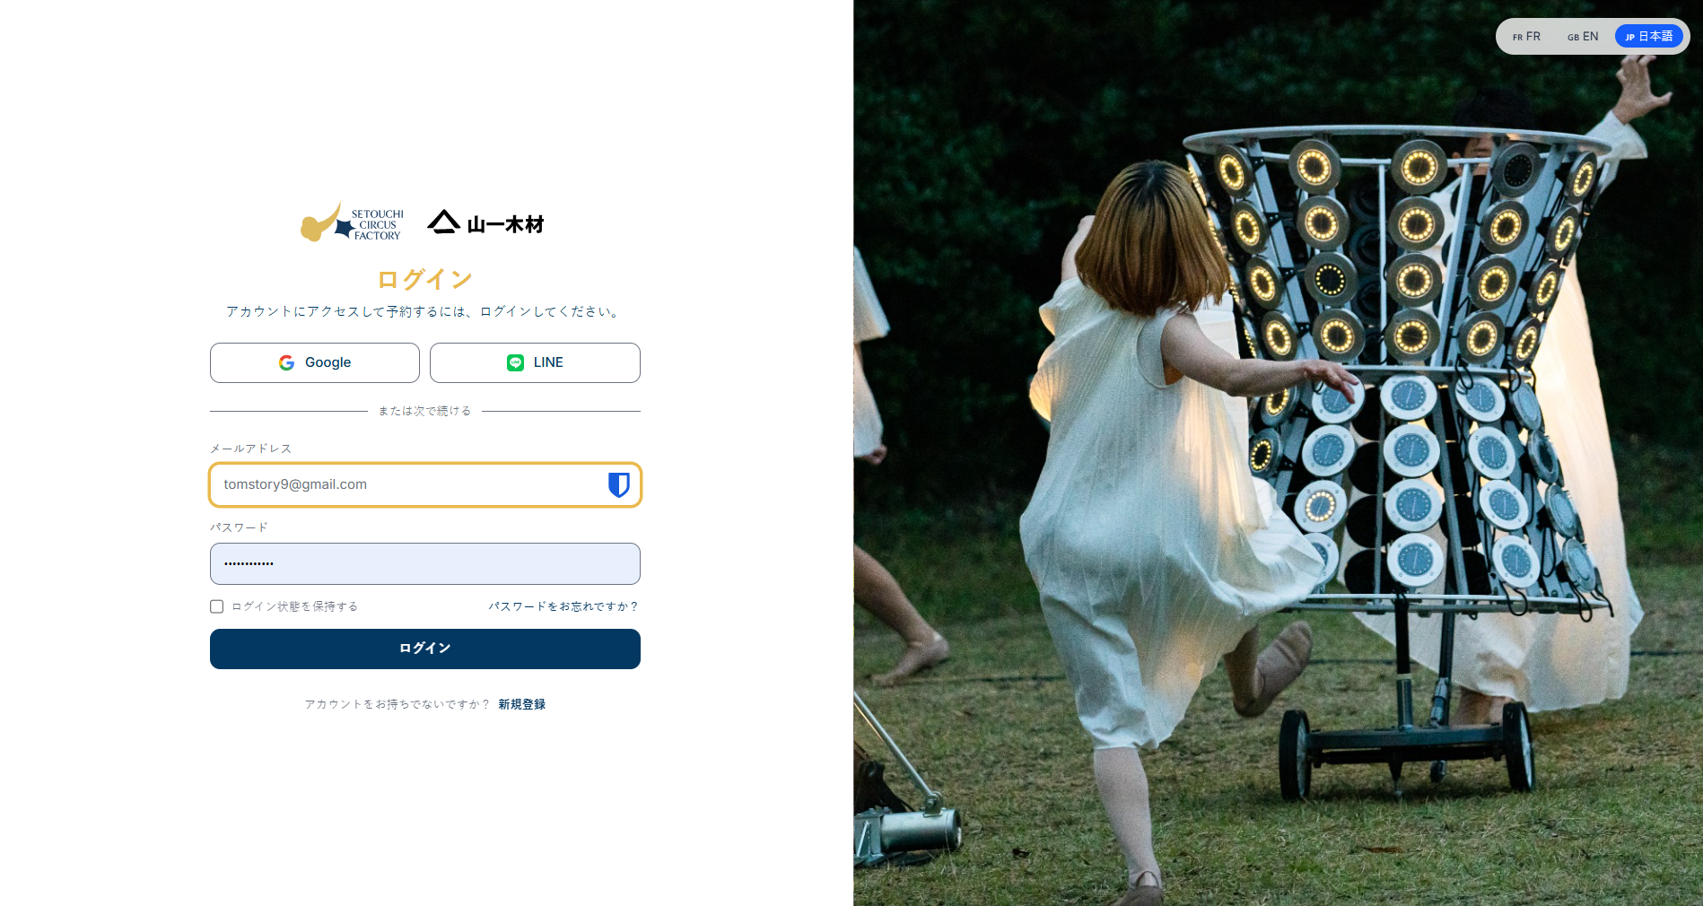
ログイン情報を入力し、「ログイン」をクリックします

Slide 4
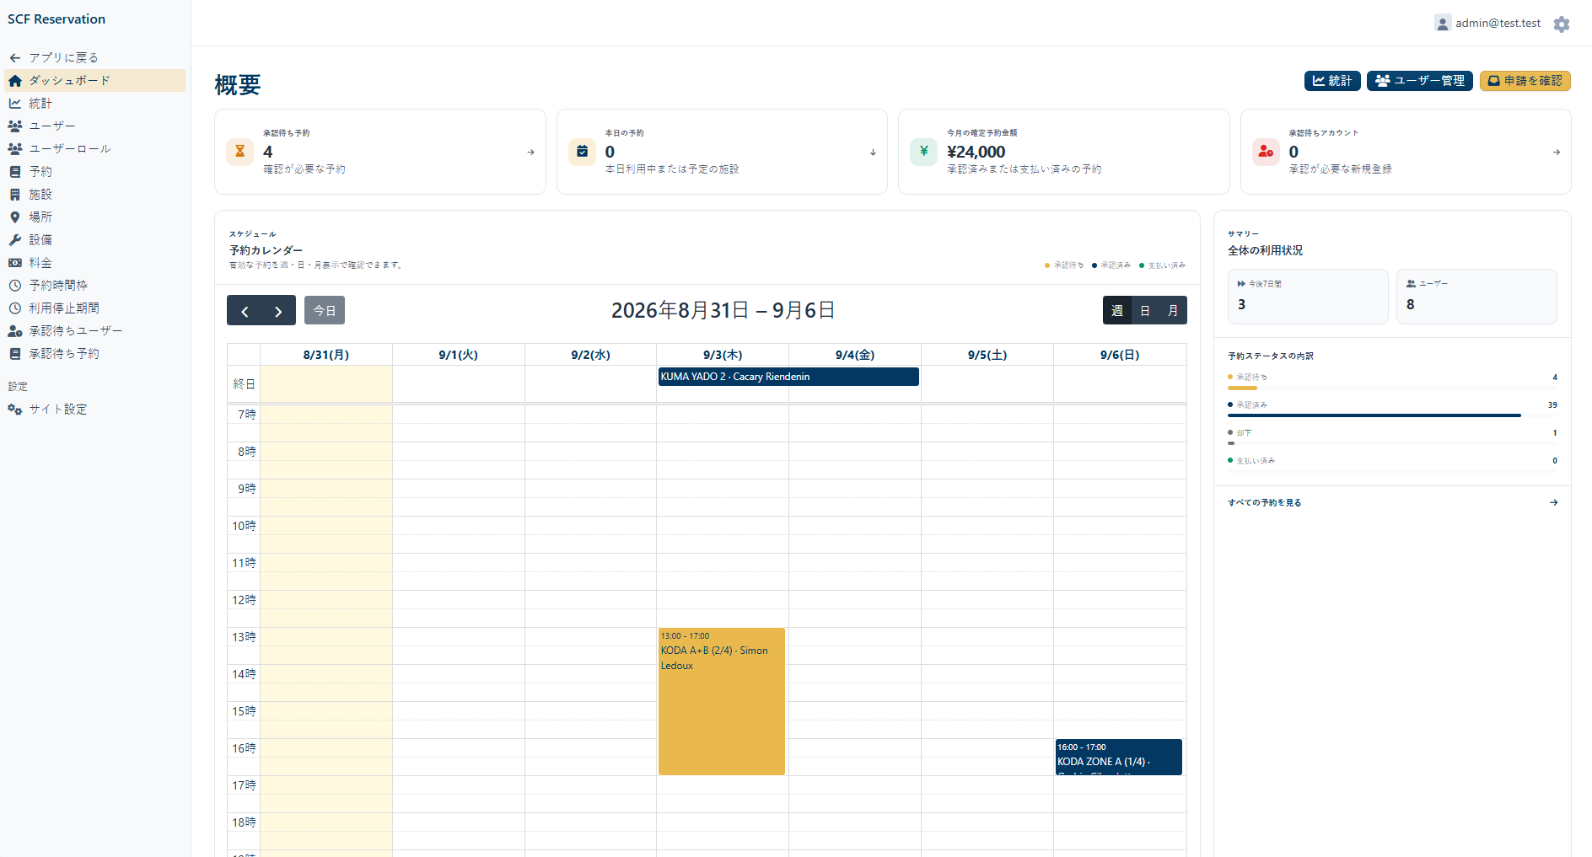
1. ユーザー一覧を開きます

Slide 5
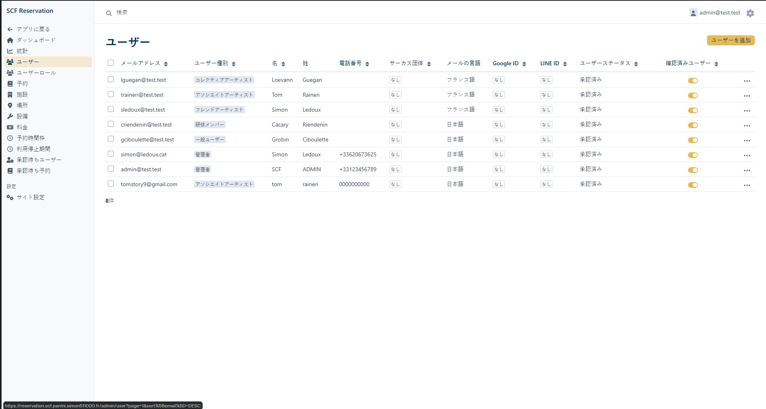
2. 検索バーに対象ユーザーの名前を入力します

Slide 6
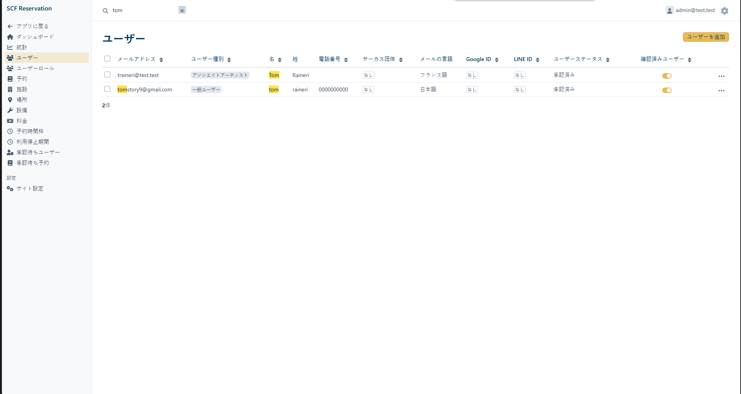
3. 対象行の右端にある「…」をクリックします

Slide 7
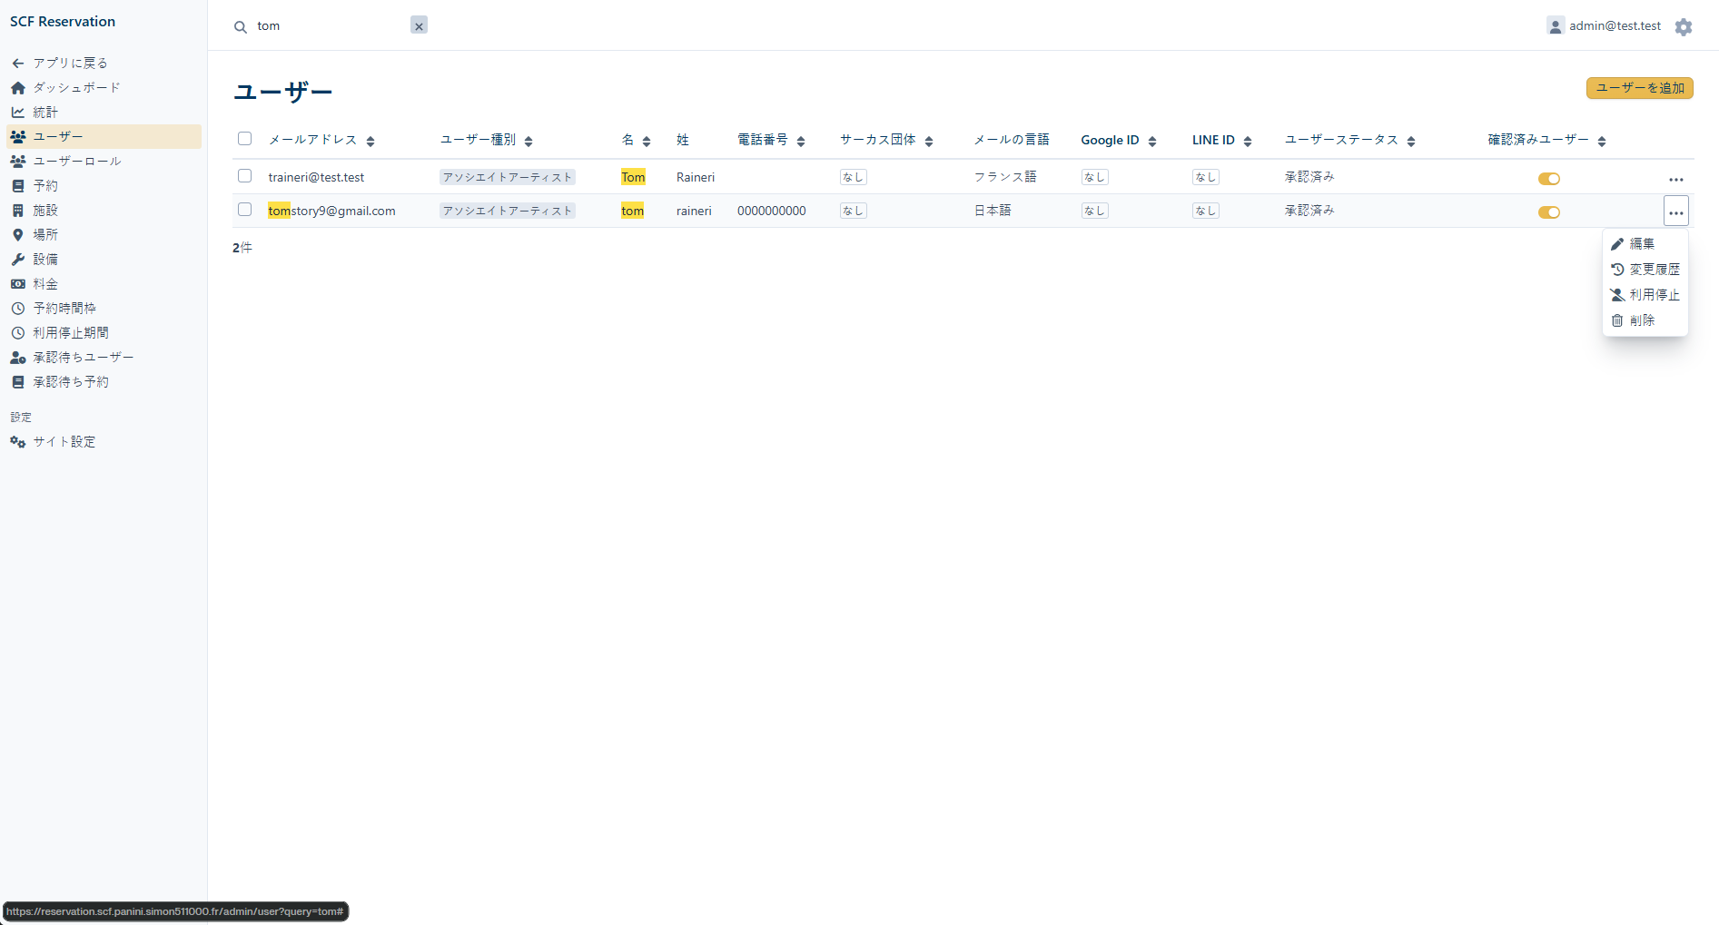
4. 「利用停止」をクリックします

Slide 8
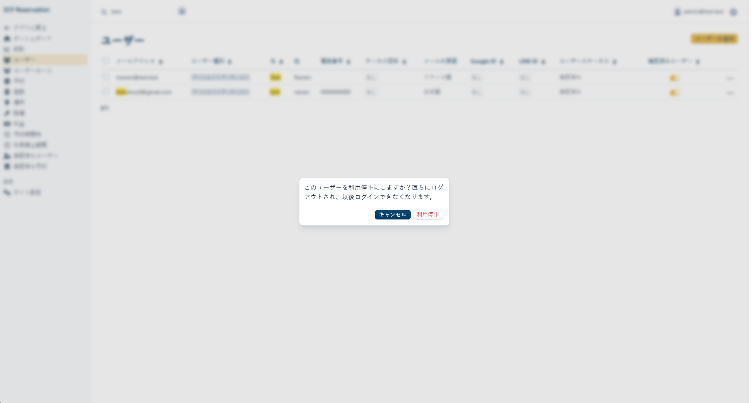
5. ユーザーの利用停止を確定します

Slide 9
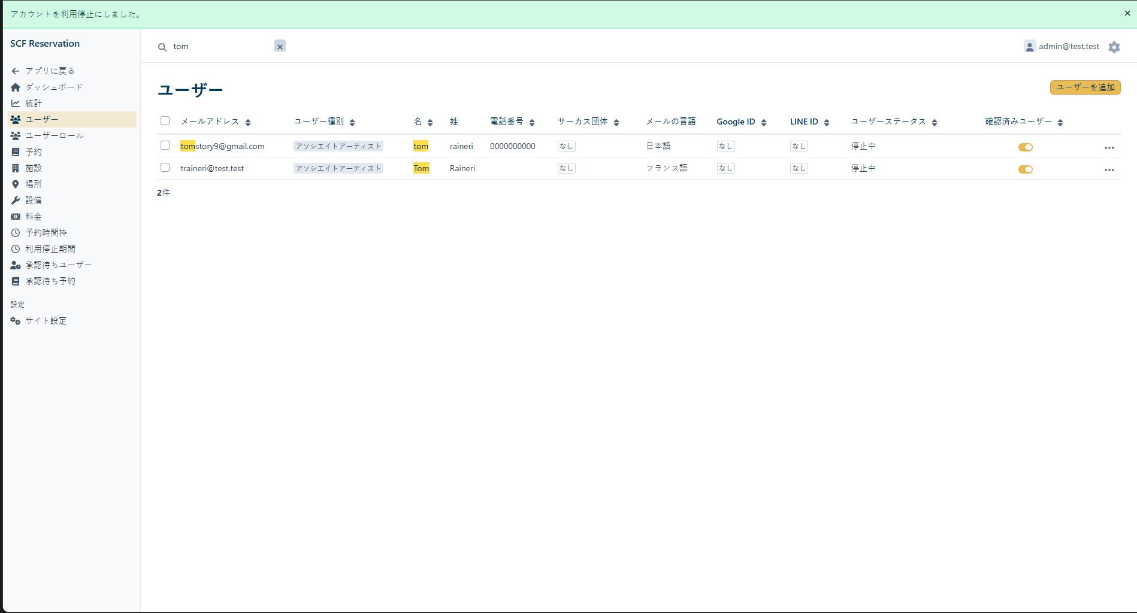
6. アカウントを利用停止にしました

